Slide 1
Кто такие динозавры?

Slide 2
Динозавр – в переводе с греческого - «Страшный ящер»

Slide 3
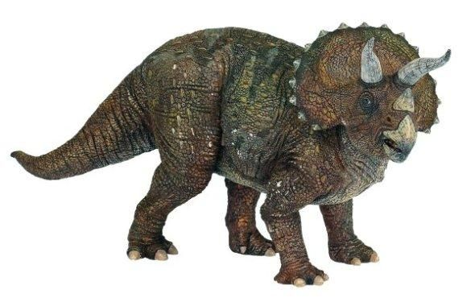
Трицератоп
Трицератоп питался растениями. Обитал в Северной Америке. На голове у него 2 больших рога

Slide 4
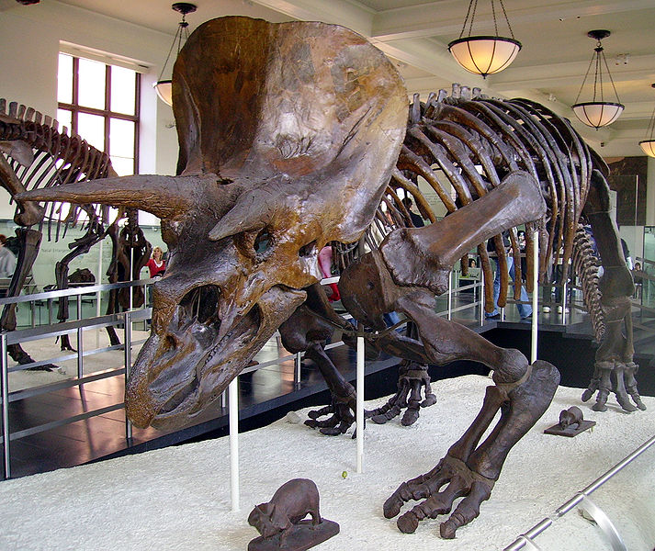
Скелет трицеротопа

Slide 5
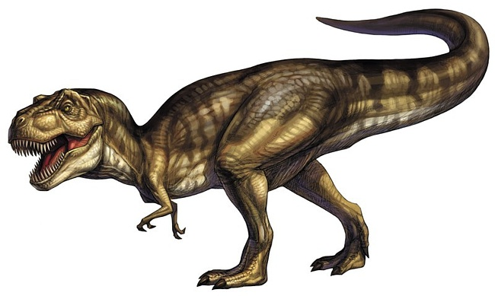
Тираннозавр
Тираннозавр – плотояден. Еще известен как тираннозавр Рекс. В высоту достигал 6 метров, а в длину – 12-15 метров.

Slide 6
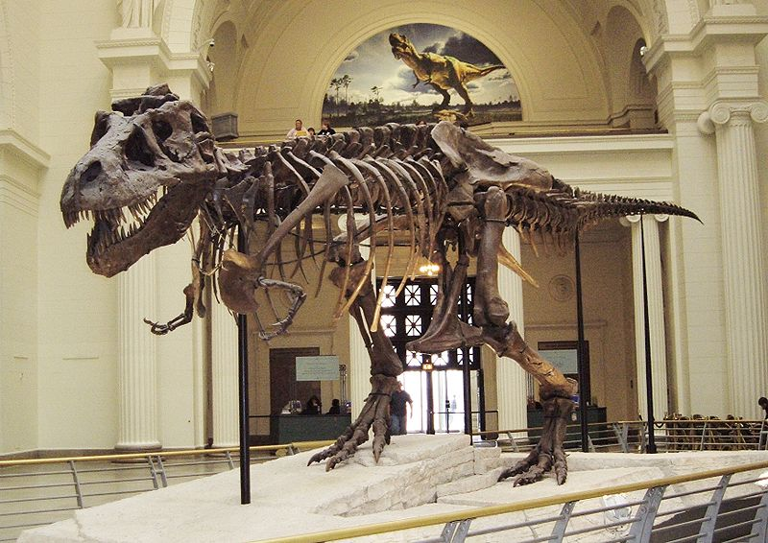
Скелет тираннозавра

Slide 7
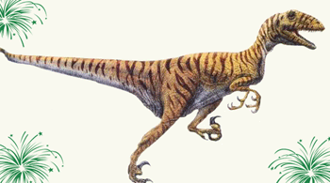
Дейноних
Дейноних (от латинского «ужасный коготь») – хищный динозавр, свое название получил за большой коготь на задних конечностях. Его высота составляла 3 метра.

Slide 8
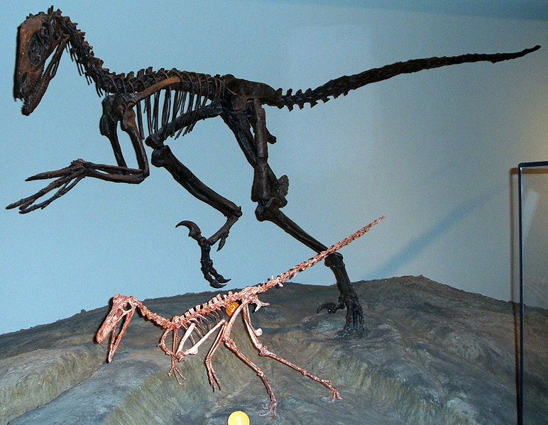
Скелет дейнониха

Slide 9
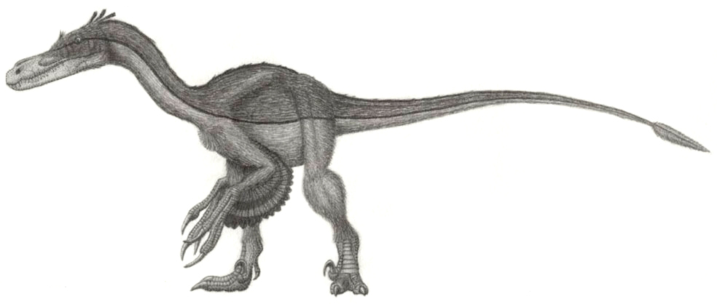
Велоцираптор
Велоцираптор (от латинского «быстрый охотник») – хищный динозавр. Его рост составлял 1 метр 80 сантиметров.

Slide 10
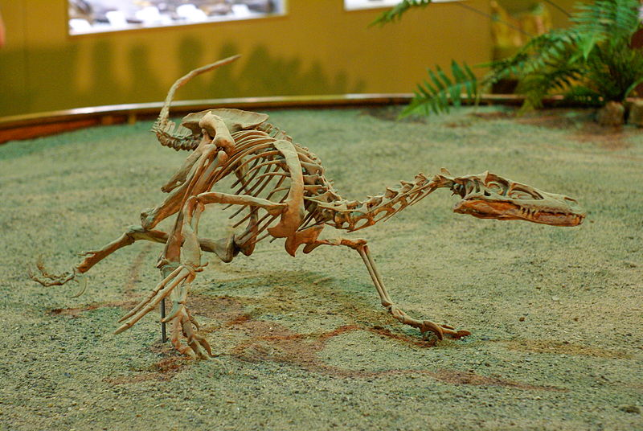
Скелет велоцираптора

Slide 11
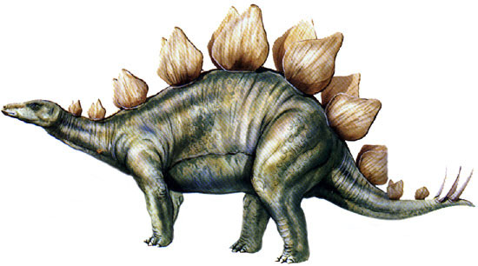
Стегозавр
Стегозавр – травоядный ящер с большими пластинами-шипами на спине. Его длина 9 метров, высота – 4 метра.

Slide 12
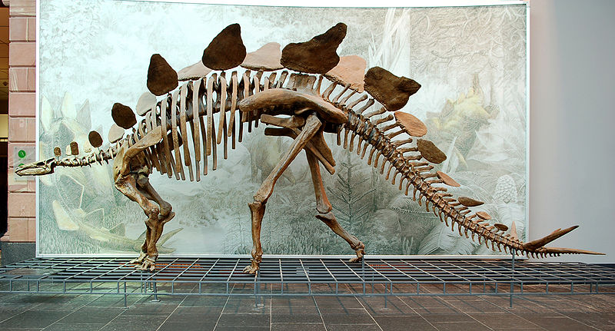
Скелет стегозавра

Slide 13
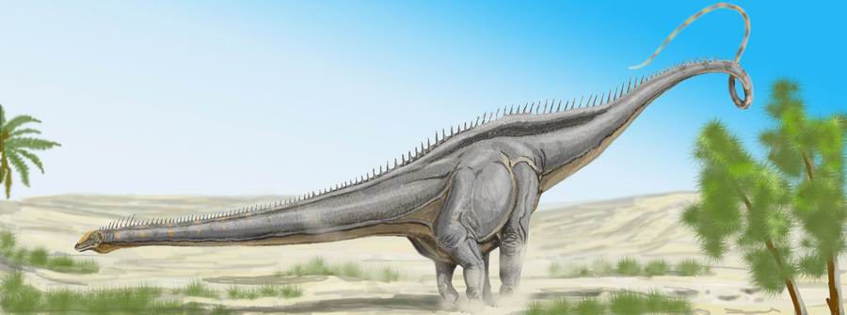
Сейсмозавр
Сейсмозавр – огромный травоядный динозавр. Его длина была внушающей – 40 – 50 метров.

Slide 14
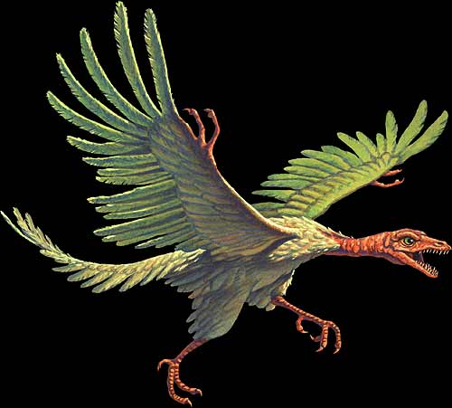
Археоптерикс
Археоптерикс («древнее крыло»). Величиной был чуть больше вороны.

Slide 15
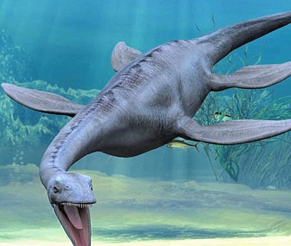
Плезиозавр
Водный вид динозавра. Питался моллюсками

Slide 16
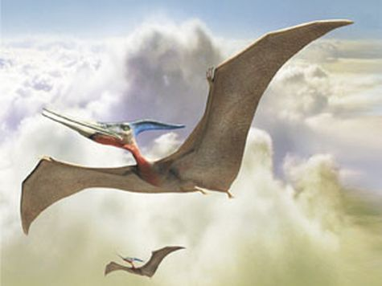
Птеродактиль
Птеродактиль – воздушный вид. Размах его крыльев составлял от 8 до 16 метров.

Slide 17
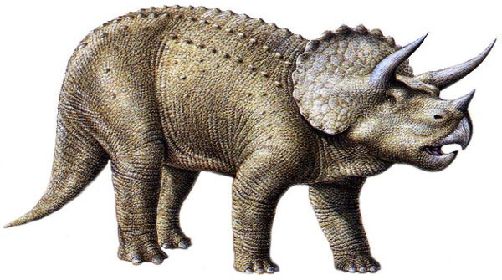
Торозавр
Торозавр («ящер – бык»). Его длина 3 метра, питался растениями.

Slide 18
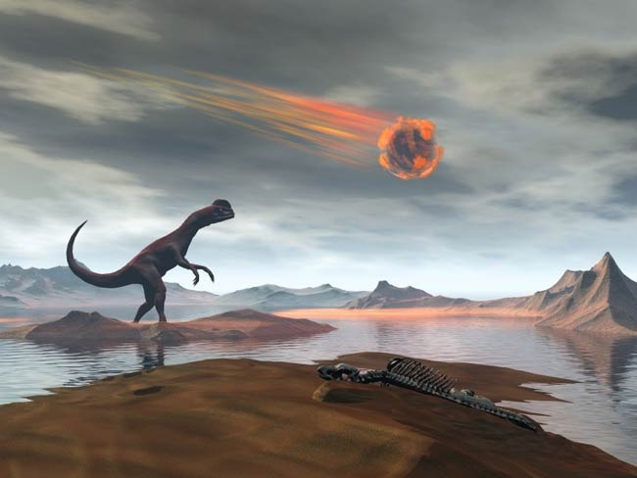
Вымерли динозавры 65 миллионов лет назад.

Slide 19
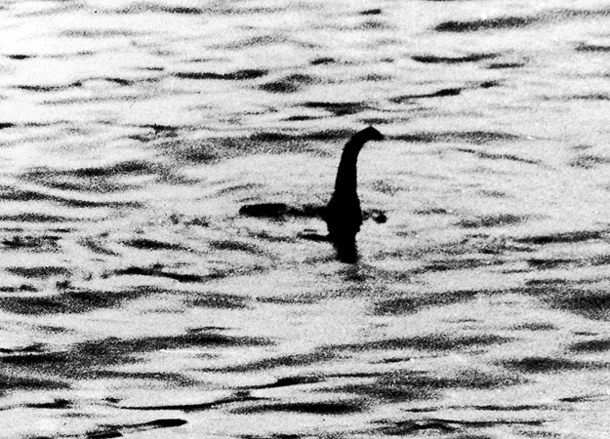
«Лох-Несское чудовище»
Миф или реальность?

